Slide 1

TRƯỜNG TIỂU HỌC SỐ 1 PHƯỚC THUẬN
NHIỆT LIỆT CHÀO MỪNG QUÝ THẦY CÔ
VỀ DỰ GIỜ LỚP 2
BÀI DẠY HỌC STEM
Toán
Đề-xi-mét. Mét

Slide 2

KHỞI ĐỘNG

Slide 3


Slide 4
Trong hộp bút của em có những đồ dùng học tập nào?

Slide 5

Thứ Năm ngày 19 tháng 12 năm 2024
Bài dạy học Stem
Toán:
Đề-xi-mét. Mét

Slide 6

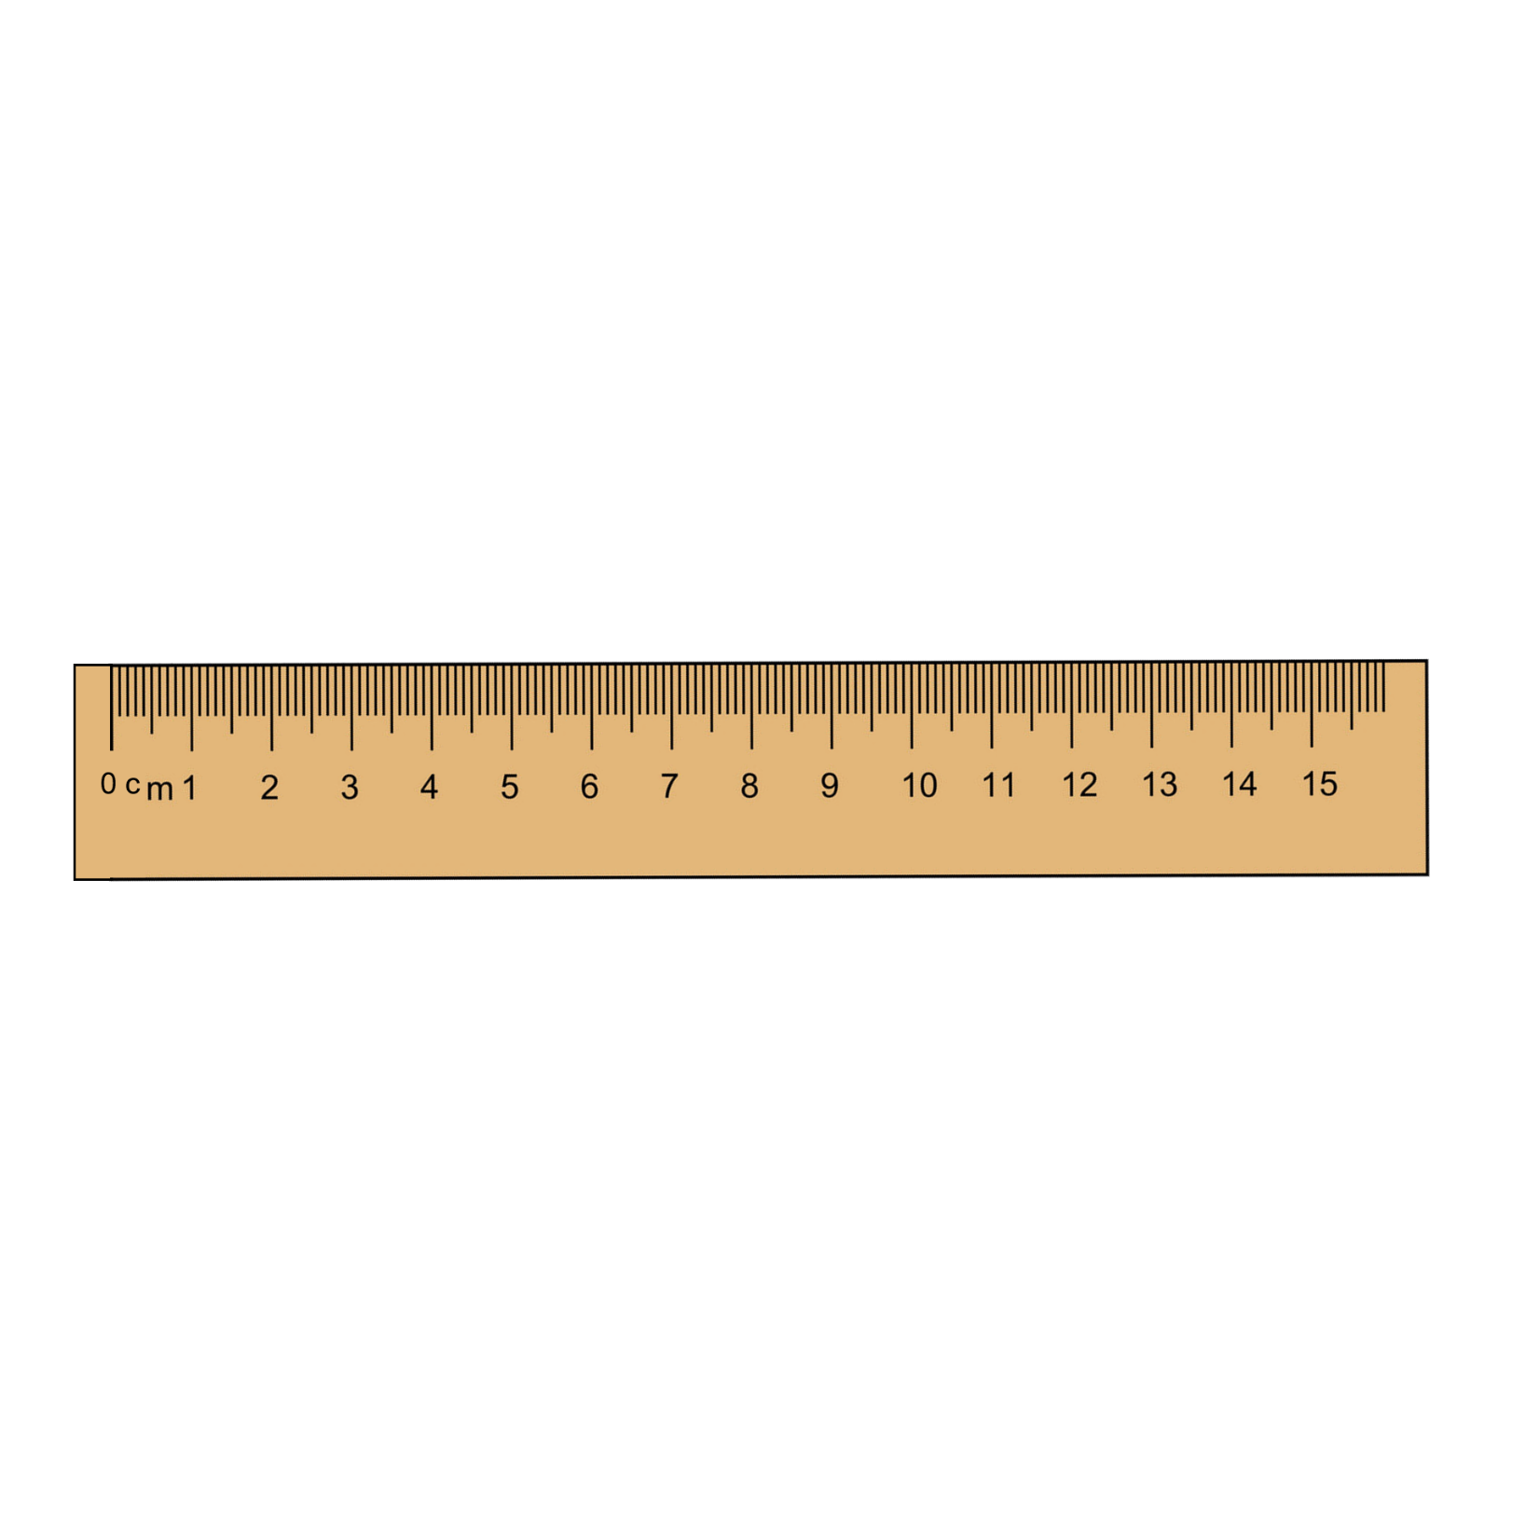



a) Đề - xi - mét
Bút chì dài
1 đề- xi- mét.
Gang tay mình dài
khoảng 1 đề- xi- mét.
Đề- xi- mét là một đơn vị đo độ dài
Đề- xi- mét viết tắt là dm
1 dm = 10 cm
; 10 cm = 1dm

Slide 7

b) Mét
Sải tay mình dài khoảng 1 mét
Thước dài
1 mét
Mét là một đơn vị đo độ dài.
Mét viết tắt là m
1 m = 10 dm
; 10 dm = 1m
; 1m = 100 cm
; 100 cm = 1m

Slide 8
1
Số ?
1 dm = cm 1 m = dm 1 m = cm
30 cm = dm 50 dm = m 3 dm = cm
?
?
?
10
10
100
?
?
?
3
5
30

Slide 9
2
Chọn độ dài thích hợp
Bàn học của Mai dài
Cái bút
chì dài
Phòng học lớp Mai dài
10 cm
10 dm
10 m

Slide 10
3
Số ?
5 dm + 8 dm = dm 26 dm + 45 dm = dm
65 m – 30 m = m 51 m – 16 m = m
?
?
13
71
?
?
35
35

Slide 11


Slide 12
Thứ Năm ngày 19 tháng 12 năm 2024
Bài dạy học Stem
Toán:
Đề-xi-mét. Mét

Slide 13
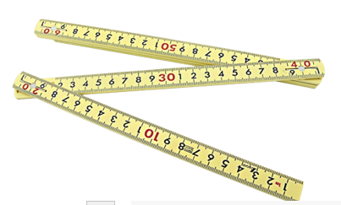
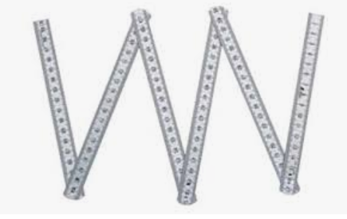
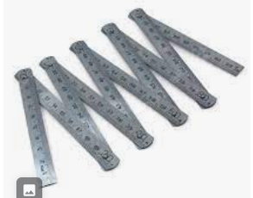
Notes:
Giới thiệu bài học. GV cho HS quan sát hình ảnh thước gấp và yêu cầu HS nêu cấu tạo của thước gấp quan sát được

Slide 14
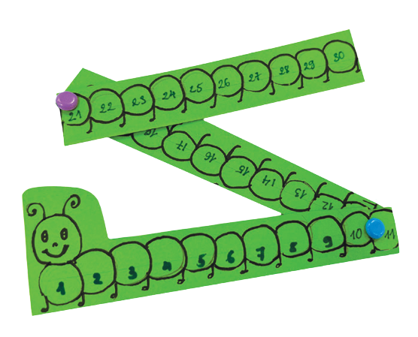
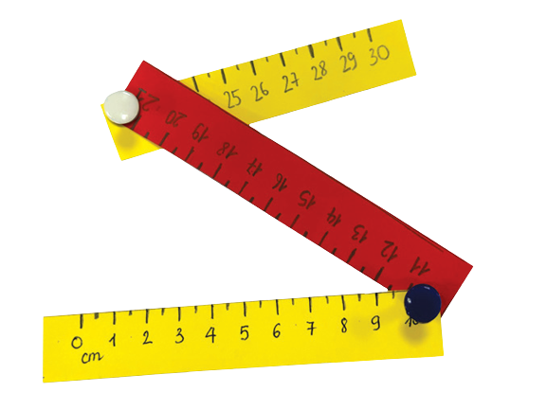
ĐỀ XUẤT Ý TƯỞNG VÀ CÁCH LÀM THƯỚC GẤP
Thảo luận và chia sẻ ý tưởng
TIÊU CHÍ SẢN PHẨM
1. Thước gồm nhiều đoạn, mỗi đoạn có độ dài 10 cm.
2. Mỗi đoạn có chia các vạch cách đều nhau 1cm và có ghi rõ số đo tại mỗi vạch.
3. Thước có thể mở ra và gấp lại dễ dàng.
4. Sản phẩm chắc chắn, đảm bảo tính chính xác, sử dụng được nhiều lần.
Notes:
GV nêu yêu cầu sản phẩm, cho HS thảo luận về sản phẩm và cách tạo ra chúng

Slide 15
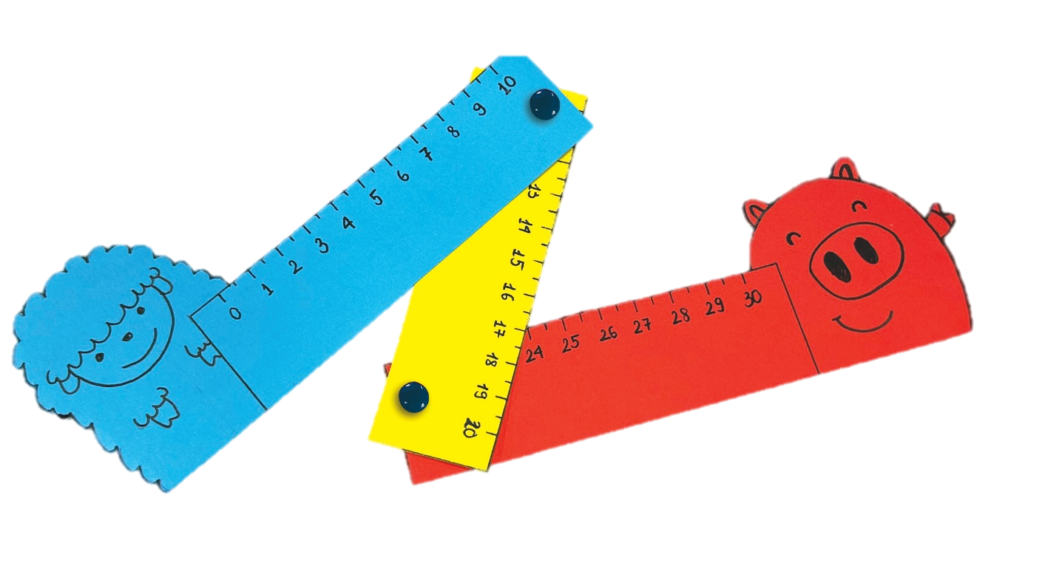
LỰA CHỌN Ý TƯỞNG VÀ ĐỀ XUẤT CÁCH LÀM THƯỚC GẤP
Notes:
GV cho HS thảo luận nhóm để thống nhất ý tưởng của nhóm, hỗ trợ nếu nhóm gặp khó khăn trong việc thể hiện ý tưởng

Slide 16

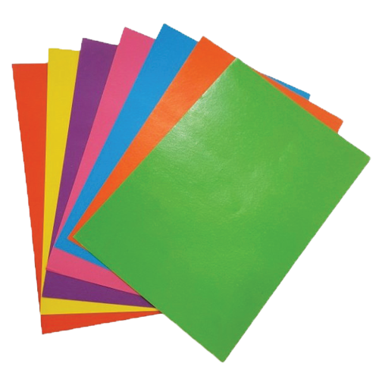
CÁCH LÀM THƯỚC GẤP
Lựa chọn dụng cụ và vật liệu
Thước kẻ, bút màu, bút chì, kéo, giấy bìa màu, ghim cánh phượng, …..
Notes:
GV yêu cầu nhóm HS kiểm tra lại dụng cụ và vật liệu của nhóm theo phiếu học tập, nếu có khác thì bổ sung vào phiếu

Slide 17
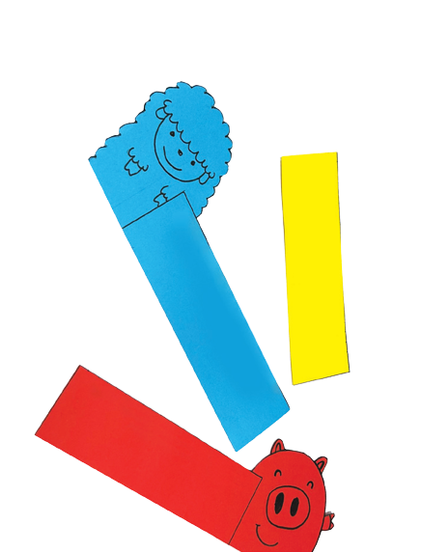
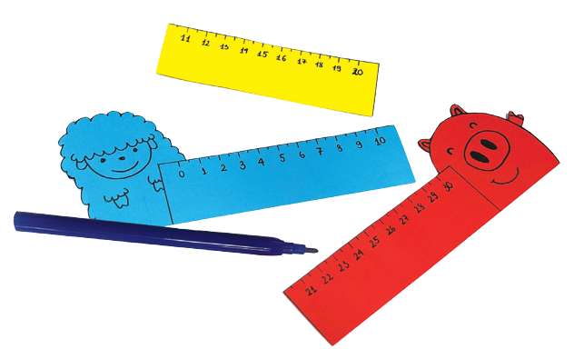
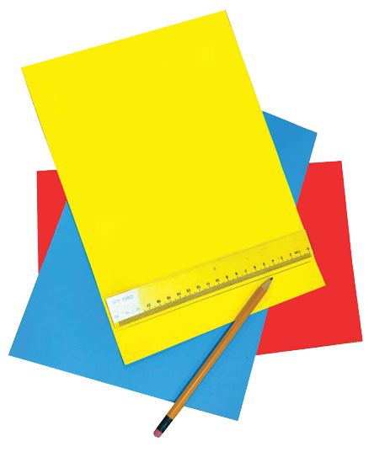

CÁCH LÀM THƯỚC GẤP
Bước 1: Tạo các thanh 10 cm
- Chia 1 thanh hình chữ nhật thành các phần bằng nhau (mỗi phần
12 cm).
- Đánh dấu và viết số.
Notes:
GV hướng dẫn HS làm theo mẫu, gợi ý để hs có những cách làm sáng tạo

Slide 18
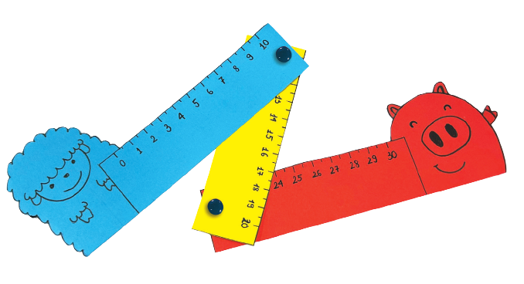
CÁCH LÀM THƯỚC GẤP
Bước 2: Ghép các thanh lại với nhau
- Đặt 2 đầu thanh lại với nhau sao cho số nối nhau liên tục và không bị che.
- Dùng ghim cánh phượng nối 2 đầu thanh tại lỗ được bấm.
Notes:
GV hướng dẫn HS làm theo mẫu, gợi ý để hs có những cách làm sáng tạo

Slide 19
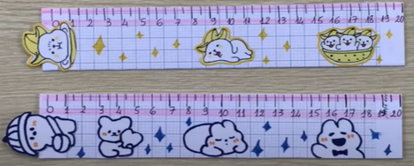
CÁCH LÀM THƯỚC GẤP
Bước 3: Trang trí thước gấp
Notes:
GV hướng dẫn HS làm theo mẫu, gợi ý để hs có những cách làm sáng tạo

Slide 20
CÁCH LÀM THƯỚC GẤP
Bước 4: Kiểm tra và điều chỉnh sản phẩm
1. Thước gồm nhiều đoạn, mỗi đoạn có độ dài 10 cm.
2. Mỗi đoạn có chia các vạch cách đều nhau 1cm và có ghi rõ số đo tại mỗi vạch.
3. Thước có thể mở ra và gấp lại dễ dàng.
4. Sản phẩm chắc chắn, đảm bảo tính chính xác, sử dụng được nhiều lần.
Nếu không đảm bảo theo đúng tiêu chí, em hãy làm lại nhé!
Notes:
Kiểm tra tiêu chí từ sản phẩm vừa làm được. Khuyến khích HS sáng tạo để tạo ra sản phẩm độc đáo trưng bày trong lớp

Slide 21

THỰC HÀNH

Slide 22

TRƯNG BÀY SẢN PHẨM

Slide 23
ĐÁNH GIÁ SẢN PHẨM
Thực hiện đánh giá bằng đánh dấu x
Tiêu chí | Hoàn thành tốt | Hoàn thành | Cần cố gắng
Thước gồm nhiều đoạn, mỗi đoạn có độ dài 10cm.
Mỗi đoạn có chia các vạch cách đều nhau 1cm và có ghi rõ số đo tại mỗi vạch.
Thước có thể mở ra và gấp lại dễ dàng
Sản phẩm chắc chắn, đảm bảo tính chính xác, sử dụng được nhiều lần.

Slide 24
Thứ Năm ngày 19 tháng 12 năm 2024
Bài dạy học Stem
Toán:
Đề-xi-mét. Mét

